Slide 1



Veszélyes és ciki
Szellemitulajdon-védelem a gyakorlatban
II. rész
TE DÖNTHETSZ!

Slide 2


Beszélgettünk már a hamisításról…
Tudod ki
van veszélyben?
Eladható? Hamisítják.
Meg tudja csinálni?
Olcsó munkaerő?
Vásárlói igény?
10 vagy 1000 USD/kg?
/

Slide 3

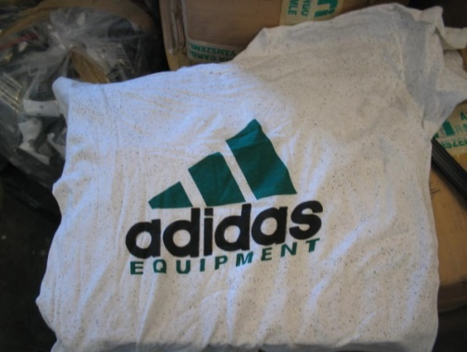
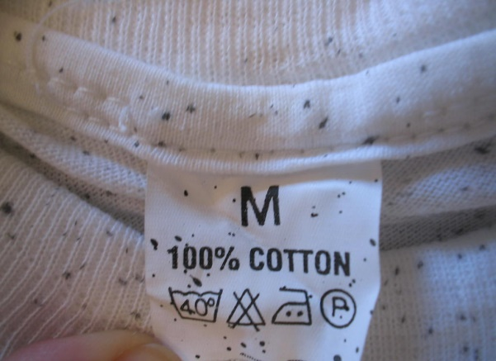
Ki gondolta volna?
A hamis termékek minősége ugrásszerűen javult az elmúlt években
/

Slide 4
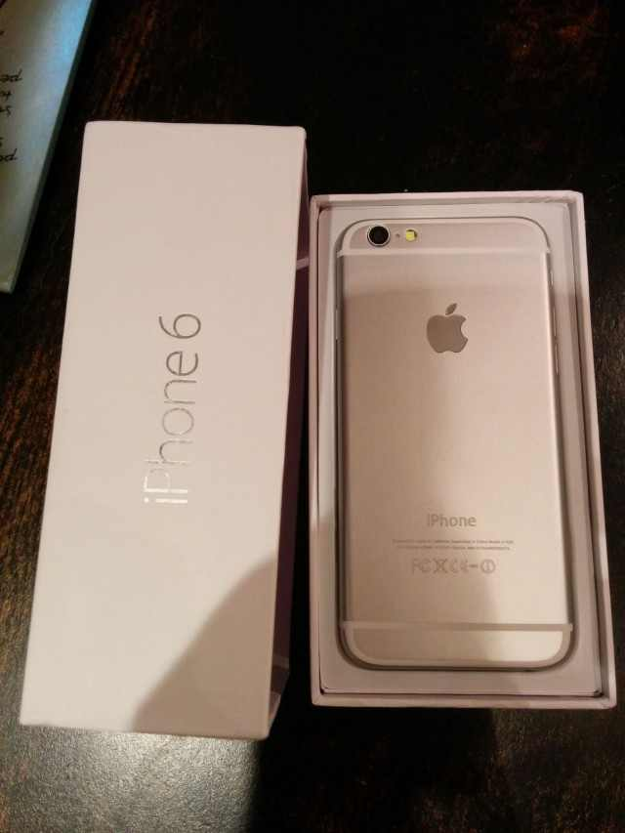

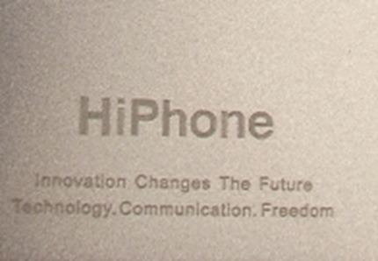
Az egyszerű másolás helyett saját fejlesztések hamis márkajelzéssel
Kutatás + fejlesztés (+minőség?)
A hamisítók rugalmasak és villámgyorsan reagálnak
/

Slide 5
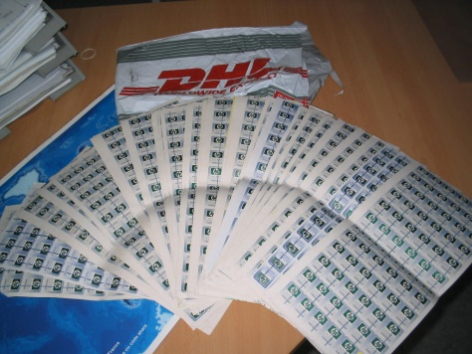
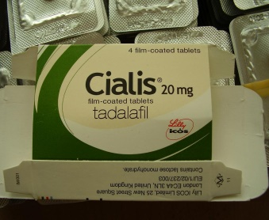
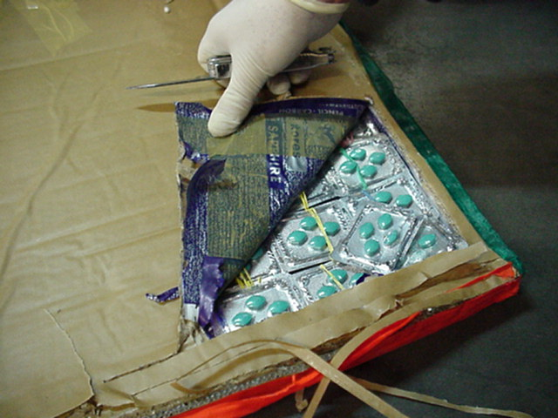
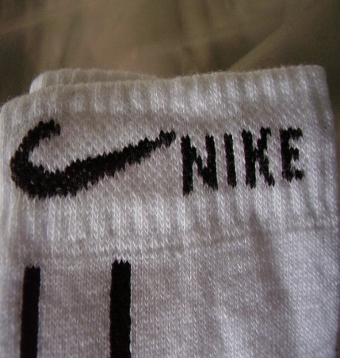
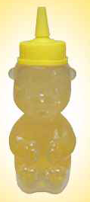
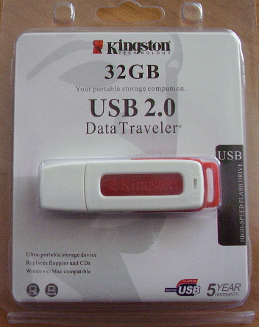
Ez ismerős? Semmi sincs biztonságban!
ruházat
informatika
termékbiztonság
élelmiszer
egészségügy
/

Slide 6
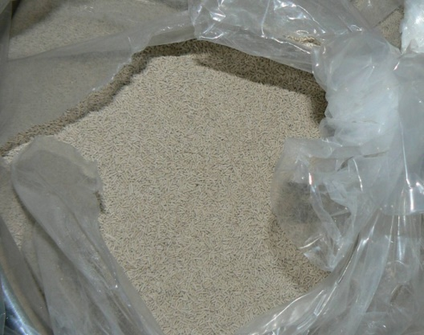
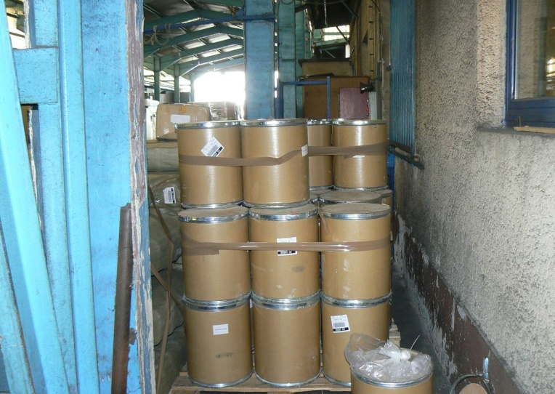
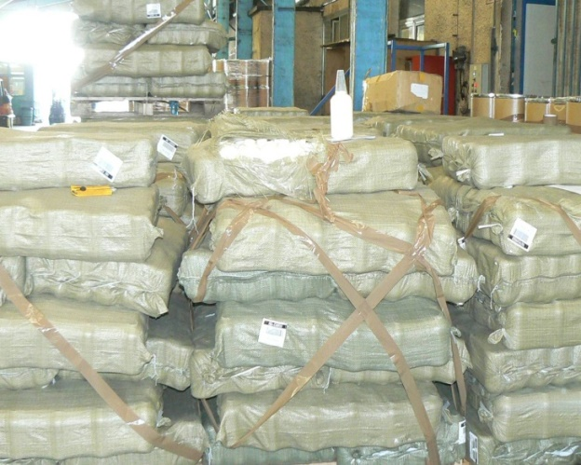
Hamis növényvédő szer
/

Slide 7
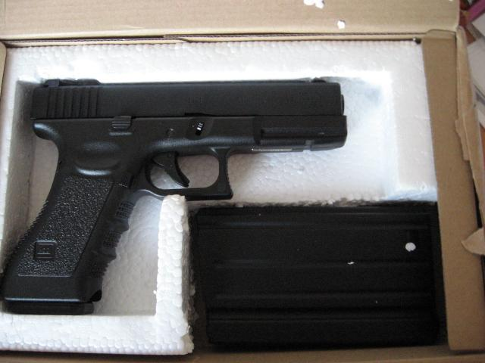
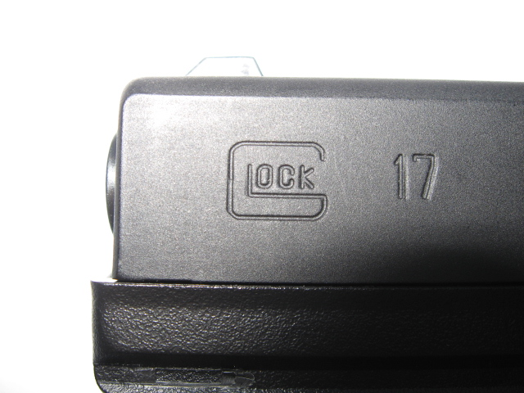
Még a fegyver is…
/

Slide 8
OK, de miért ne vegyek, ha sokkal olcsóbb?
Veszélyes
Ciki
Elromlik, de nincs garancia
Eltűnnek az eredeti cuccok, munkahelyek
A vásárlással támogatod a szervezett bűnözést, a gyerekmunkát és a terrorizmust.
/

Slide 9
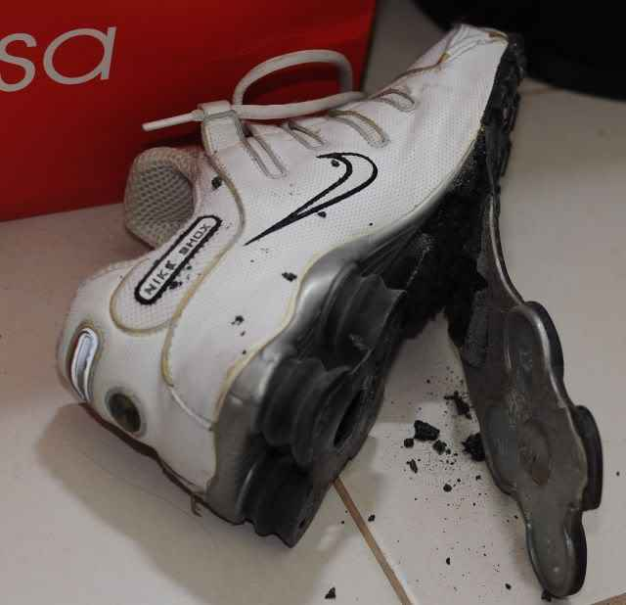
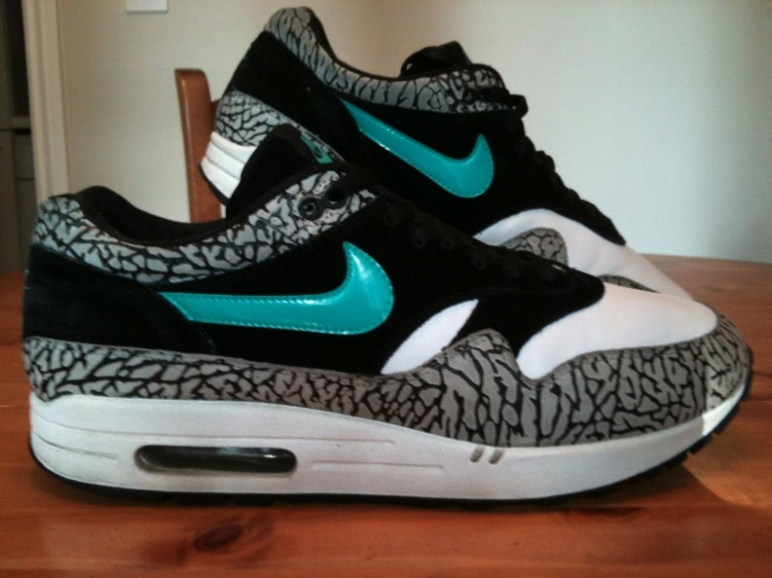
Szerinted ciki?
/

Slide 10
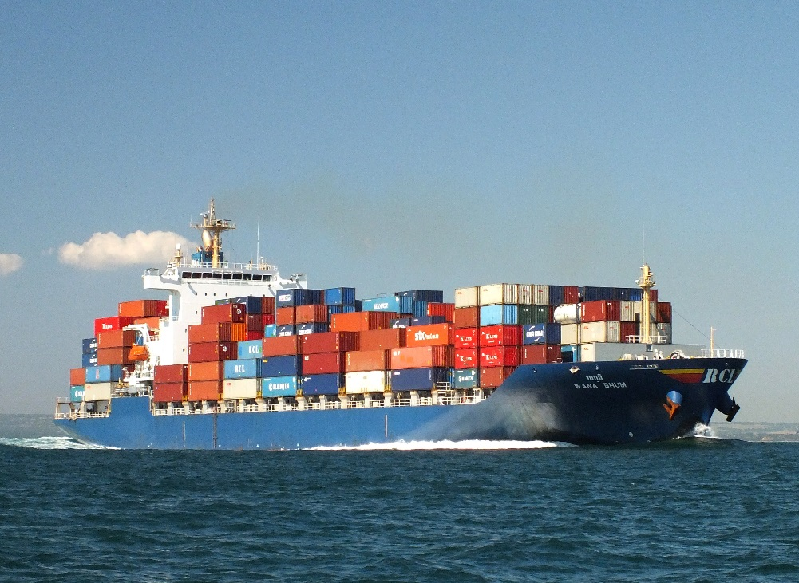
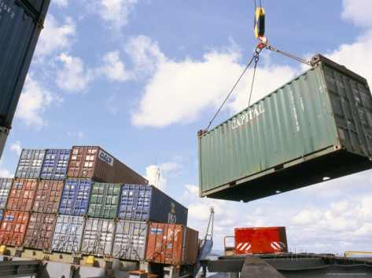
Veszélyes
/

Slide 11
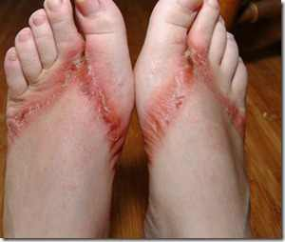
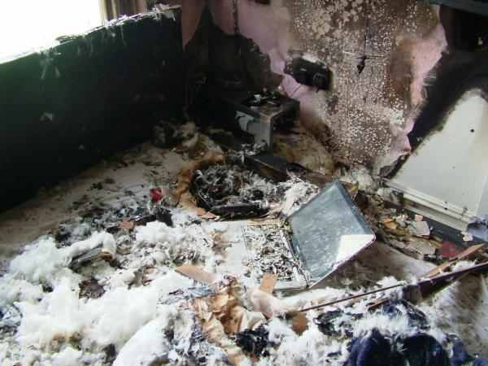
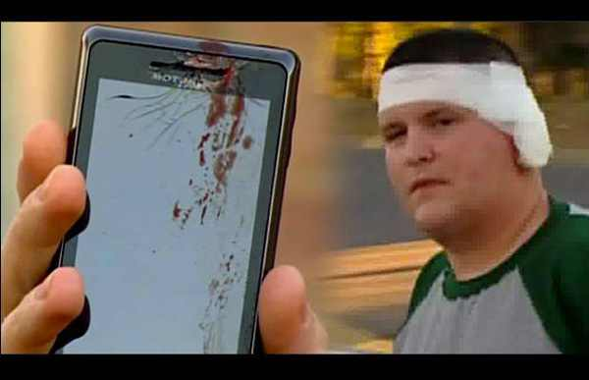
Veszélyes
/

Slide 12
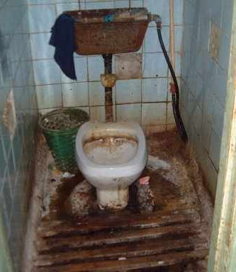
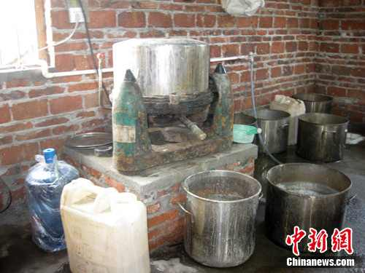
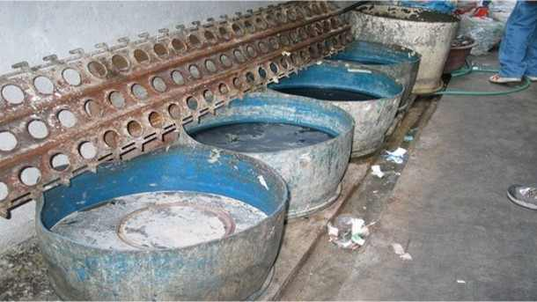
Hamisítóüzem
/

Slide 13
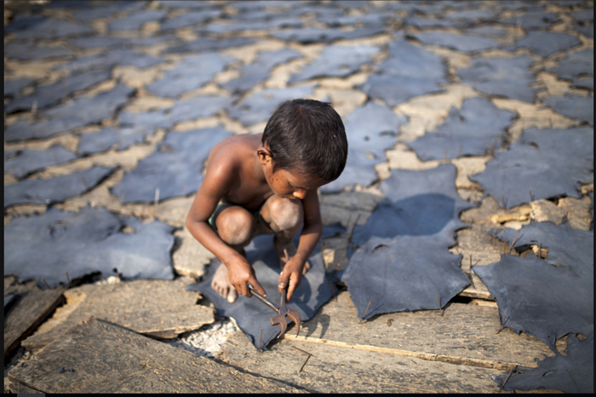
Szerintetek ki gyártja a hamisítványokat?
/

Slide 14
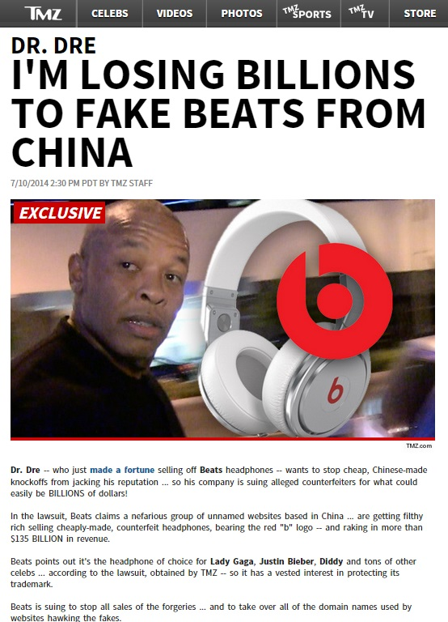

Eltűnik az eredeti....
/

Slide 15
Ne felejtsd el!
A döntés a Te kezedben van!
Megveszed a gagyit?
Neked mi a véleményed?

Slide 16

Te mit gondolsz?

